Slide 1
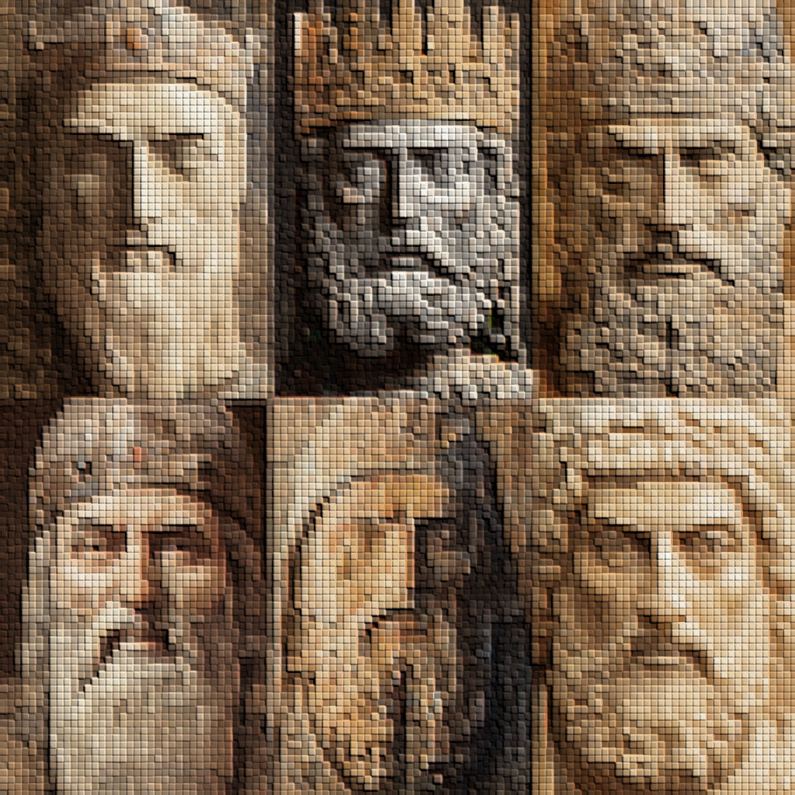
Mateo 16:13
¿Quién dicen los hombres que es el Hijo del Hombre?
¿Un rey?

Slide 2
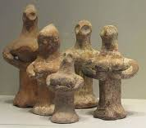
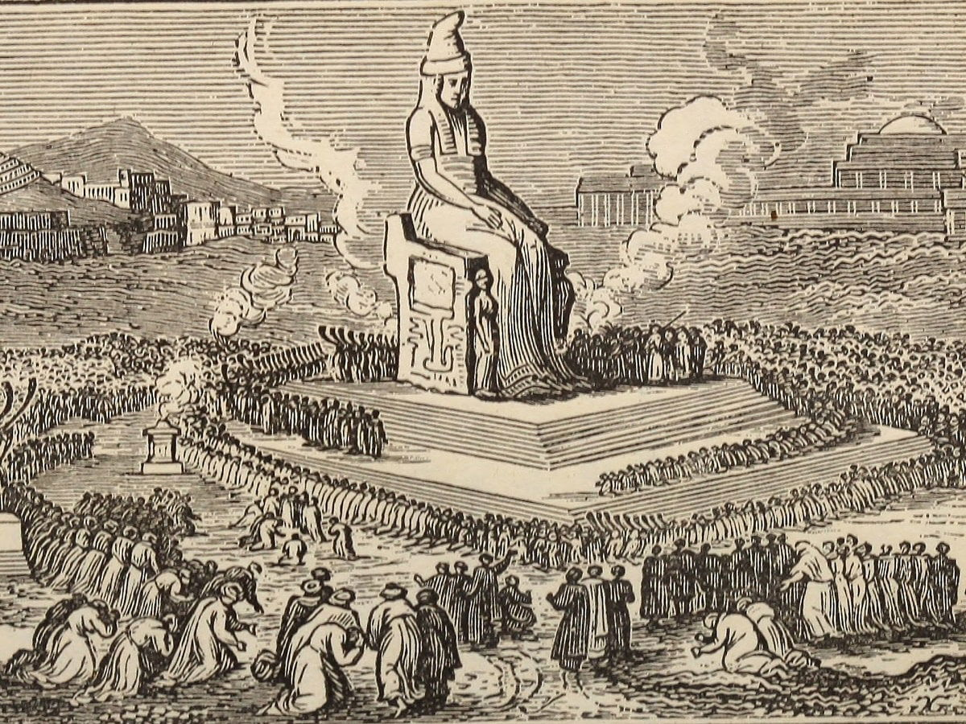
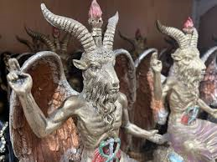
¿Quién dicen los hombres que es el Hijo del Hombre?
¿Algún otro dios?

Slide 3
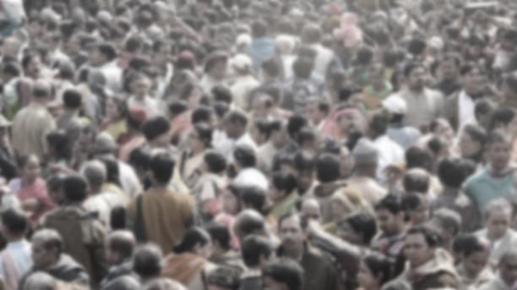
¿Quién dicen los hombres que es el Hijo del Hombre?
¿Cualquier otro hombre?

Slide 4
¿Quién dicen los hombres que es el
Hijo del Hombre?
“de la casa de Beelzebu" (Mateo 10:25)
“un blasfemador” (Mateo 9:3)
“un hombre comilón, y bebedor de vino” (Mateo 11:19)
“hijo del carpintero” (Mateo 13:55)

Slide 5
¿Quién dicen los hombres que es el
Hijo del Hombre?
Mateo 16:14 - “Juan”
Mateo 14:1-2 – Herodes: “Este es Juan el Bautista; ha resucitado de los muertos....”
Juan fue precursor; Jesús fue Mesías.
Juan preparó; Jesús cumplió.
Juan no hizo milagros; Jesús hizo muchísimos.
Juan 3:30 “Es necesario que él crezca, pero que yo mengüe.”

Slide 6
¿Quién dicen los hombres que es el
Hijo del Hombre?
Mateo 16:14 -
“Elías”
Elías sí hizo milagros.
Y fue predicho que iba a regresar (Mal. 4:5).
Pero fue Juan que cumplió esa profecía (Mateo 17:10-13).
“Jeremías, o ¿?”

Slide 7
¿Quién dicen HOY que es Jesús?
“Rabí.”
Col. 2:14 “Anulando el acto de los decretos que había contra nosotros, que nos era contraria, quitándola de en medio y clavándola en la cruz.”
Mateo 26:28 “Esto es mi sangre del Nuevo Pacto, que por muchos es derramada para remisión de los pecados.”

Slide 8
¿Quién dicen HOY que es Jesús?
“Un buen hombre.”
“Un profeta.”
Juan 8:58 “Antes que Abraham fuese, YO SOY.”

Slide 9
¿Quién dicen HOY que es Jesús?
“El Padre”
Mateo 3:16 Jesús … subió luego del agua; y he aquí los cielos le fueron abiertos, y vio al Espíritu de Dios que descendía … y venía sobre él. ¹⁷ Y hubo una voz de los cielos…: “Este es mi Hijo amado….”
Juan 17:5 (Orando al Padre) “Padre, glorifícame tú al lado tuyo, con aquella gloria que tuve contigo antes que el mundo fuese.

Slide 10
Y vosotros, ¿quién decís que soy yo?
Mateo 16:16 Respondiendo Simón Pedro, dijo:
Tú eres el Cristo, el Hijo del Dios viviente.
(gr.) Cristo = (heb.) Mesías = (esp.) Ungido
“Jesucristo”
Lucas 2:11 “Os ha nacido hoy… un Salvador, que es CRISTO el Señor. ¹² …. al niño envuelto en pañales.”
Lucas 24:46b “Fue necesario que el Cristo padeciese, y resucitase de los muertos al tercer día….”

Slide 11
Y vosotros, ¿quién decís que soy yo?
Mateo 16:16 Respondiendo Simón Pedro, dijo:
Tú eres el Cristo, el Hijo del Dios viviente.
Juan 1:1 “En el principio era el Verbo, y el Verbo era con Dios, y el Verbo era Dios.”
Hebreos 1:3 “el resplandor de su gloria y
la imagen misma de su sustancia”
Juan 20:30 “¡Señor mío, y Dios mío!”

Slide 12
La decisión personal
Y usted, ¿quién dice que es Jesús?
Mateo 10:32 “A cualquiera, pues, que me confiese delante de los hombres, yo también le confesaré delante de mi Padre que está en los cielos. ³³ Y a cualquiera que me niegue delante de los hombres, yo también le negaré delante de mi Padre que está en los cielos.”

Slide 13
La bendición para los fieles
Mateo 16:17 “Bienaventurado eres, Simón, hijo de Jonás, porque no te lo reveló carne ni sangre, sino mi Padre que está en los cielos.”
Romanos 10:9 “Si confesares con tu boca que Jesús es el Señor, y creyeres en tu corazón que Dios le levantó de los muertos, serás salvo.”
Marcos 16:16 “El que creyere y fuere bautizado, será salvo.”

Slide 14
El fundamento de la iglesia
Mateo 16:18 Jesús: “Te digo, que tú eres Pedro, y sobre esta roca edificaré mi iglesia; y las puertas del Hades no prevalecerán contra ella.”
?
¿
¿Piedra/Pedro, o, Jesucristo/ROCA?

Slide 15
El fundamento de la iglesia
Efesios 2:19 “La familia de Dios, ²⁰ edificados sobre el fundamento de los apóstoles y profetas, siendo la principal piedra del ángulo Jesucristo mismo,
²¹ en quien todo el edificio, bien coordinado, va creciendo para ser un templo santo en el Señor;
²² en quien vosotros también sois juntamente edificados para morada de Dios en el Espíritu.”
Romanos 16:16b
“Os saludan todas las iglesias de Cristo.”

Slide 16
Romanos 6:3 No sabéis que todos los que hemos sido bautizados en Cristo Jesús, hemos sido bautizados en su muerte? 4 Porque somos sepultados juntamente con él para muerte por el bautismo, a fin de que como Cristo resucitó de los muertos por la gloria del Padre, así también nosotros andemos en vida nueva.

